Slide 1

Go-Big-Compiler答辩汇报
组长：胡轶然
组员：沈昊；许振东；胡书豪；李研
2022.7.3

Slide 2


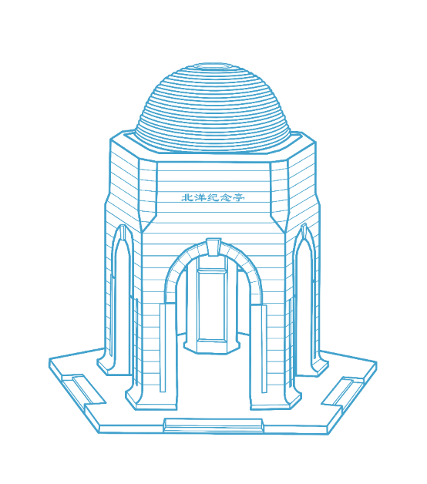
01
完成情况汇报
02
语法分析树的生成
03
三地址码的设计与实现
04
汇编指令的设计与实现
05
错误分析的设计与实现
06
二进制程序的生成

Slide 3
整体完成情况
1
完成编译器基本功能：
根据输入程序得到对应语法分析树；
设计中间代码表示形式，并根据输入程序生成三地址码；
按照MIPS规范，根据输入程序生成汇编指令；
完成编译器附加功能：
对输入程序错误的部分实现分析和汇报；
可生成二进制可执行文件；

Slide 4
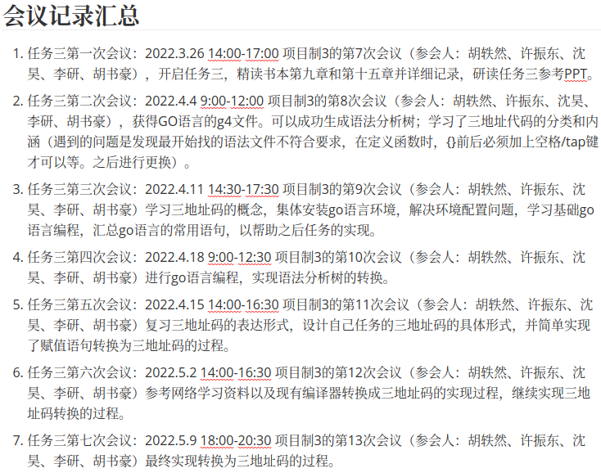
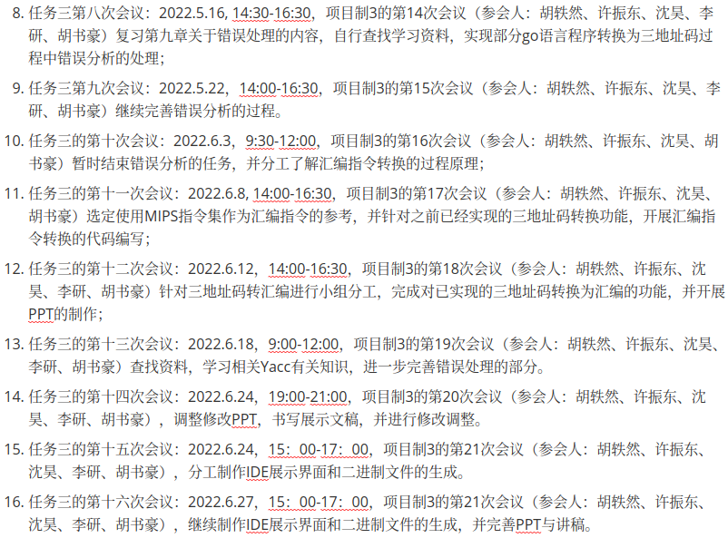
整体完成情况
1
整个项目开展22次小组会议，其中任务1三次，任务2三次，任务3十六次；任务三代码量约5000行。

Slide 5
01
完成情况汇报
02
语法分析树的生成
03
三地址码的设计与实现
04
汇编指令的设计与实现
05
错误分析的设计与实现
06
二进制程序的生成

Slide 6
语法分析树的生成
2
首先，计算机使用一个词法分析器(Lexer)对文本(Source Code)进行词法分析，生成Token。接下来将Token流传给一个解析器，然后检索生成AST。

Slide 7
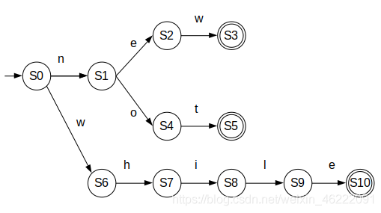
语法分析树的生成
2
词法分析器用来将字符序列转换为单词(Token)。词法分析主要是完成：
1.对源程序的代码进行从左到右的逐行扫描，识别出各个单词，从而确定单词的类型；
2.将识别出的单词转换为统一的机内表示——词法单元（Token）形式。
token是一种类型Map的key/value形式，它由<种别码，属性值>组成，种别码就是类型、属性值就是值。例如下述代码。
词法分析器内部形似自动机的架构，如下图。
go package main
const s = "foo"
PACKAGE(package)
IDENT(main)
CONST(const)
IDENT(s)
ASSIGN(=)
STRING("foo")
EOF()

Slide 8
语法分析树的生成
2
我们设计了Go 语言的解析器使用了 LALR(1) 的文法来解析词法分析过程中输出的 Token 序列
语法分析器最终会使用不同的结构体来构建抽象语法树中的节点，根节点和其它节点如下：
type (
Decl interface {
Node
aDecl()
}
FuncDecl struct {
Attr map[string]bool
Recv *Field
Name *Name
Type *FuncType
Body *BlockStmt
Pragma Pragma
decl
}
}
type File struct {
PkgName *Name
DeclList []Decl
Lines uint
node
}

Slide 9
01
完成情况汇报
02
语法分析树的生成
03
三地址码的设计与实现
04
汇编指令的设计与实现
05
错误分析的设计与实现
06
二进制程序的生成

Slide 10
三地址码表示形式的设计
3.1
中间代码表示形式的设计：仿照四元式进行
四元式是一种“三地址语句”的等价表示。这里我们的基本形式为：
（ op , result，arg1 , arg2)
即<操作符> ，<结果> ，<操作数1>，<操作数2>
以上四元式运算规则即，将操作数1与操作数2进行操作符代表的运算，将运算结果存
放在result位置。如对于 四元式（*， T1， B， C），表示的运算即：T1:=B * C
特别的，对于单目运算符，常常将运算对象定义为arg1， arg2位置空出
初次之外，对于有些运算符不生成结果的（如print，将操作数打印输出），则将result
位置空出
Notes:
中间代码的设计方式，基本依照四元式的方式进行定义，基本形式为：（ op , result，arg1 , arg2)。即<操作符> ，<结果> ，<操作数1>，<操作数2>。以上四元式运算规则即，将操作数1与操作数2进行操作符代表的运算，将运算结果存放在result位置。特别地，对于有具体什么功能就设计相应的中间代码，形式可能有所变化，如(return, value)，这里可以将其理解为四元式的一种变种，即空出了result，arg2的位置。比如对于单目运算符，常常将运算对象定义为arg1， arg2位置空出。除次之外，对于有些运算符不生成结果的（如print，将操作数打印输出），则将result位置空出。

Slide 11
三地址码表示形式的设计
3.1
中间代码表示形式的具体设计
（1）(op, c, a, b) op为运算符如“+、-、*、/、%、^、==、<、>”等，单目运
算arg2位置空出。例如：
（+,t1,a,b） 即 t1 = a + b
（-,t2,c） 即 t2 = -c
(2) (call, function_name, return_value) 调用函数function, 如果有返回值，
会储存在return_value中。例如：
（call,main,0) 即调用main函数，返回值为0
（3）(exit) 退出函数体或调用函数等（注意没有操作数和结果，位置空出）
Notes:
按照PPT内容讲述即可

Slide 12
三地址码表示形式的设计
3.1
（4）(return, value) 函数返回值value。例如：
（return,t1） 即 return t1；
(5) (print, value) 将操作数value打印输出。例如：
（print,t1） 即将操作数t1打印输出
（6）(label, label_name) 将当前位置命名为label_name，配合goto和ifgoto
使用。
Notes:
按照PPT内容讲述即可

Slide 13
三地址码表示形式的设计
3.2
（7）(goto, label_name) 无条件跳转至label_name所在的位置。例如：
17行(goto label_hahaha)
…… ……
20行(label, label_hahaha) 则从17行直接跳转到20行执行
(8) （ifgoto, op, args1, args2, label_name) 有条件地跳转至lable_name所在
的位置，args1 op args2为真才进行跳转，其中op为“=、>、<、<=、>=等”。
例如： 17行(ifgoto, =, t3, 1, label_hahaha)
…… ……
20行(label, label_hahaha) 则如果t3 = 1则从17行直接跳转到20行执行

Slide 14




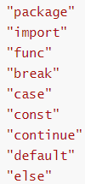







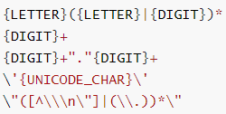

AST—>三地址码转换过程
3.2
实现以下字符的三地址码的转换：

Slide 15
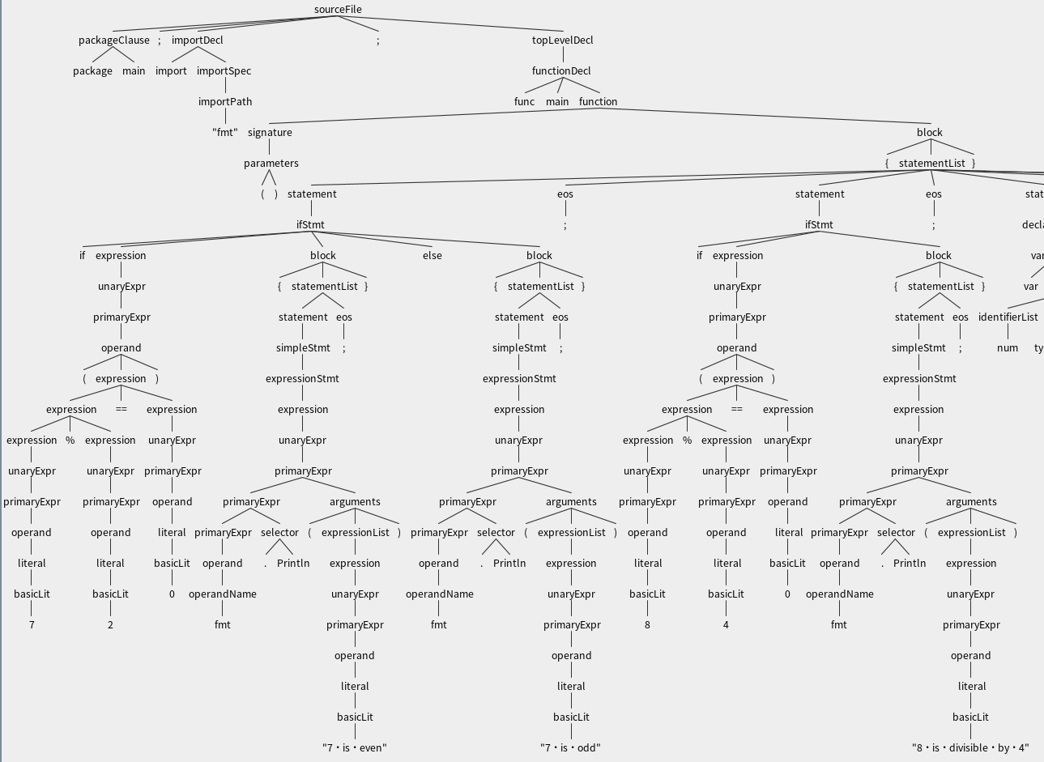
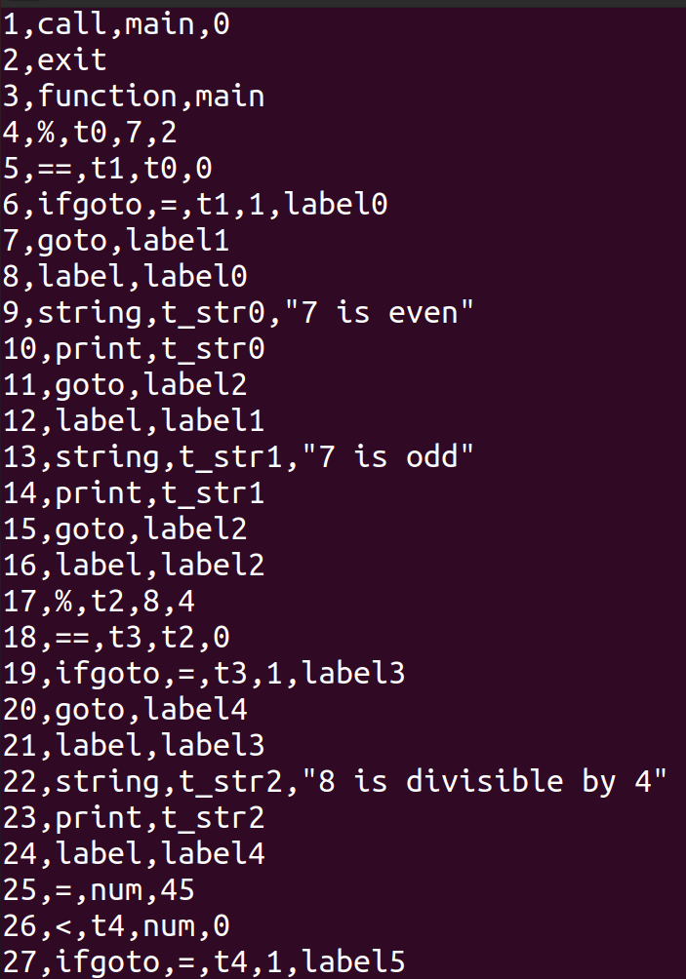
AST—>三地址码转换过程
3.2
Notes:
从根节点出发深度遍历整棵语法树，维护一个栈，每当遍历到一个叶子结点时，将结点入栈，然后对比此时栈中代表的语句是否与前面所述的某条中间代码形式规则相匹配，若匹配将栈中这些对应的结点弹出，并输出其对应的中间代码。
具体按照test1.go的例子来看，左边是抽象语法树，右边是生成的中间代码，就是左边深度遍历到“function” “main” 此时栈中语句匹配前面call funtion规则和exit规则，两个结点退栈，输出中间代码1 2 3行，继续深度遍历至7 % 2 == 0 几个结点时，对应中间代码的（op,c,a,b)规则，输出中间代码第4行，这些元素退栈，………继续大概讲几行这个转换的过程

Slide 16
01
完成情况汇报
02
语法分析树的生成
03
三地址码的设计与实现
04
汇编指令的设计与实现
05
错误分析的设计与实现
06
二进制程序的生成

Slide 17
3AC to Assembly
4
三地址码转汇编码关键步骤概括：
指令结果生成
规定用于不同类型指令和数据段的汇编码生成方法
检查三地址码类型并进行相应转换
符号表生成
划分基本块，记录基本块中每条语句的活动及下一步使用信息后，逐块生成汇编代码
为每个基本块中的变量及对应值建立符号表
寄存器描述符设置
启发式地为每条指令查找合适寄存器，实时更新寄存器描述符
Notes:
汇编码设计参考MIPS，包括R型、I型、J型指令

Slide 18
3AC to Assembly
4
实例分析
3AC
Assembly
l1：
j main_prog
main_prog:
li $t8 , 7
rem $a1, $t8, 2
seq $a2, $a1, 0
sw $a2, t1
sw $a1, t0
lw $a3, t1
beq $a3, 1, label0
call, main, 0
exit
function main
%, t0, 7, 2
==, t1, t0, 0
Ifgoto, =, t0, 0
Key:
变量的保存
与寄存器的分配
Notes:
续上一部分的go语言转三地址码部分。按基本块划分汇编码，此实例中为l1和l6，之后逐段检查三地址码类的类型，并将功能相同的MIPS汇编码输出，图中箭头表示转化前与转化后的情况。另需处理的是变量值的保存与寄存器的合理分配。接下来解释汇编码的含义，首先进入基本块l1，跳转至main部分，进入第一个条件判断。将立即数7保存至启发式生成的寄存器$t8中，之后rem指令计算其除以2的余数并保存在寄存器$a1中。seq指令用于判断($a1)是否为0，若为0则($a2)为1。sw指令将寄存器中保存的值转储到内存地址t1和t0处。之后从内存将原($a2)加载入$a3中，beq指令判断($a3)是否为1，是则跳转至label0。由于计算至此($a3)为0，所以不跳转，而是继续顺序执行。

Slide 19
3AC to Assembly
4
实例分析
Assembly
l6:
j label1
label0:
li $v0, 4
la $a0,t_temporary_string0
syscall
j label2
label1:
li $v0, 4
la $a0, t_temporary_string1
syscall
3AC
goto, label1
label, label0
string, t_str0,“7 is even”
print, t_str0
goto, label2
label, label1
string, t_str1, “7 is odd”
print, t_str1
goto, label2
label, label2
j label2
label2:
Notes:
之后进入基本块l6，根据上一个块中最终结果执行条件跳转。如进入label0后，首先将执行的调用名称4（即print）加载入$v0，⁬之后将标记为0号的字符串调入$a0，最后执行系统调用。label2开始第二组条件判断。

Slide 20
01
完成情况汇报
02
语法分析树的生成
03
三地址码的设计与实现
04
汇编指令的设计与实现
05
错误分析的设计与实现
06
二进制程序的生成

Slide 21
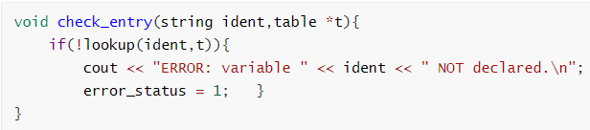
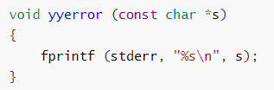
错误分析的设计与实现
5
1. 在symtab.h中，主要解决变量声明的问题。
变量未定义的错误：
2. 而在parserIR.y文件中，关于错误处理的部分，Yacc自己提供的错误信息报告函数为yyerror()。利用此函数，即可帮助实现任务所需的错误分析与恢复。
3. 对于定义的所有可转换为3AC的字符之外的字符，认定为unexpected character；

Slide 22
01
完成情况汇报
02
语法分析树的生成
03
三地址码的设计与实现
04
汇编指令的设计与实现
05
错误分析的设计与实现
06
二进制程序的生成

Slide 23
感谢聆听！

